Slide 1
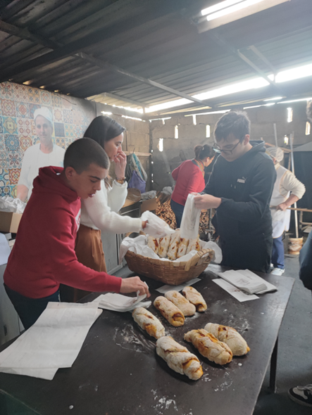
Desafio ASS 2023/2024
“Receitas Sustentáveis, têm Tradição”
TÍTULO DA RECEITA: Pão com chouriço
INGREDIENTES:
Farinha de trigo tipo 55
Água morna
Sal
Fermento padeiro
Chouriço de colorau
https://alimentacaosaudavelesustentavel.abaae.pt/receitas-sustentaveis/

Slide 2
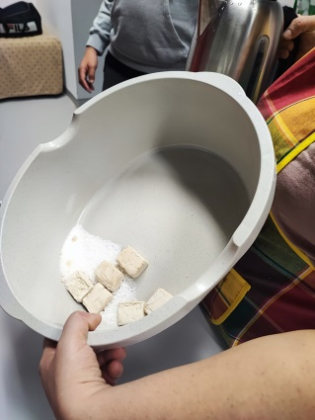
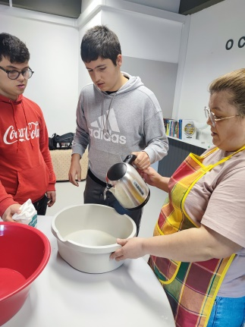
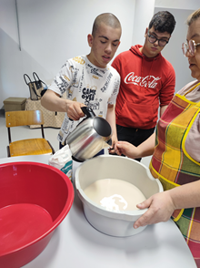
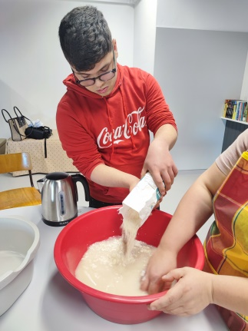
Desafio ASS 2023/2024
“Receitas Sustentáveis, têm Tradição”
PROCEDIMENTOS:
1º) Num pequeno recipiente dissolver o sal e o
fermento com um pouco de água, deve ficar
bem dissolvido de forma a não haver grumos
de fermento ou pedras de sal.
2º) Depois, juntar essa mistura a água morna e
aos poucos ir juntando a farinha.
Imagem da preparação
https://alimentacaosaudavelesustentavel.abaae.pt/receitas-sustentaveis/

Slide 3
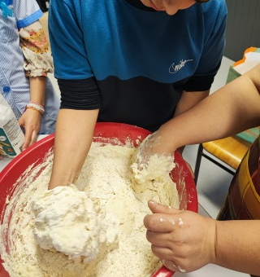
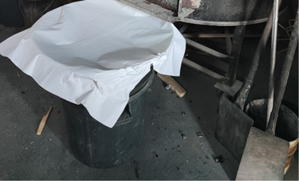
Desafio ASS 2023/2024
“Receitas Sustentáveis, têm Tradição”
PROCEDIMENTOS:
3º )Amassar bem sempre de fora para dentro, o ponto certo
da massa é até que o dedo se descole da massa sem que esta venha
agarrada em ponto chiclete.
4º) Depois de amassar deve cobrir a bacia com um pano de tecido de
algodão, sem cheiros quer de detergente ou outros e deixar repousar
por cerca de 60 minutos ou que a massa cresça o dobro.
Imagem da preparação
Imagem da preparação
https://alimentacaosaudavelesustentavel.abaae.pt/receitas-sustentaveis/

Slide 4
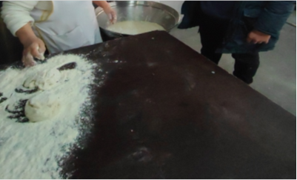
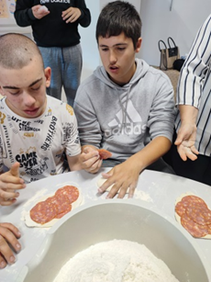
Desafio ASS 2023/2024
“Receitas Sustentáveis, têm Tradição”
PROCEDIMENTOS:
5º) Depois da massa levedada, com a bancada revestida com farinha
e as mãos enfarinhadas deverá cortar com as mãos pequenas porções
da massa.
6º) Estender na forma redonda com a ajuda das mãos
e rechear por toda a superfície com rodelas de chouriço
Imagem da preparação
Imagem da preparação
https://alimentacaosaudavelesustentavel.abaae.pt/receitas-sustentaveis/

Slide 5
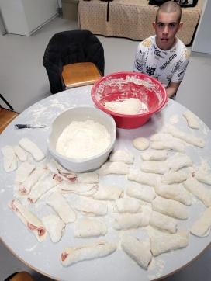
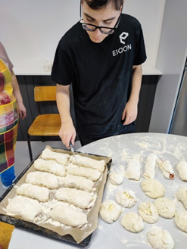
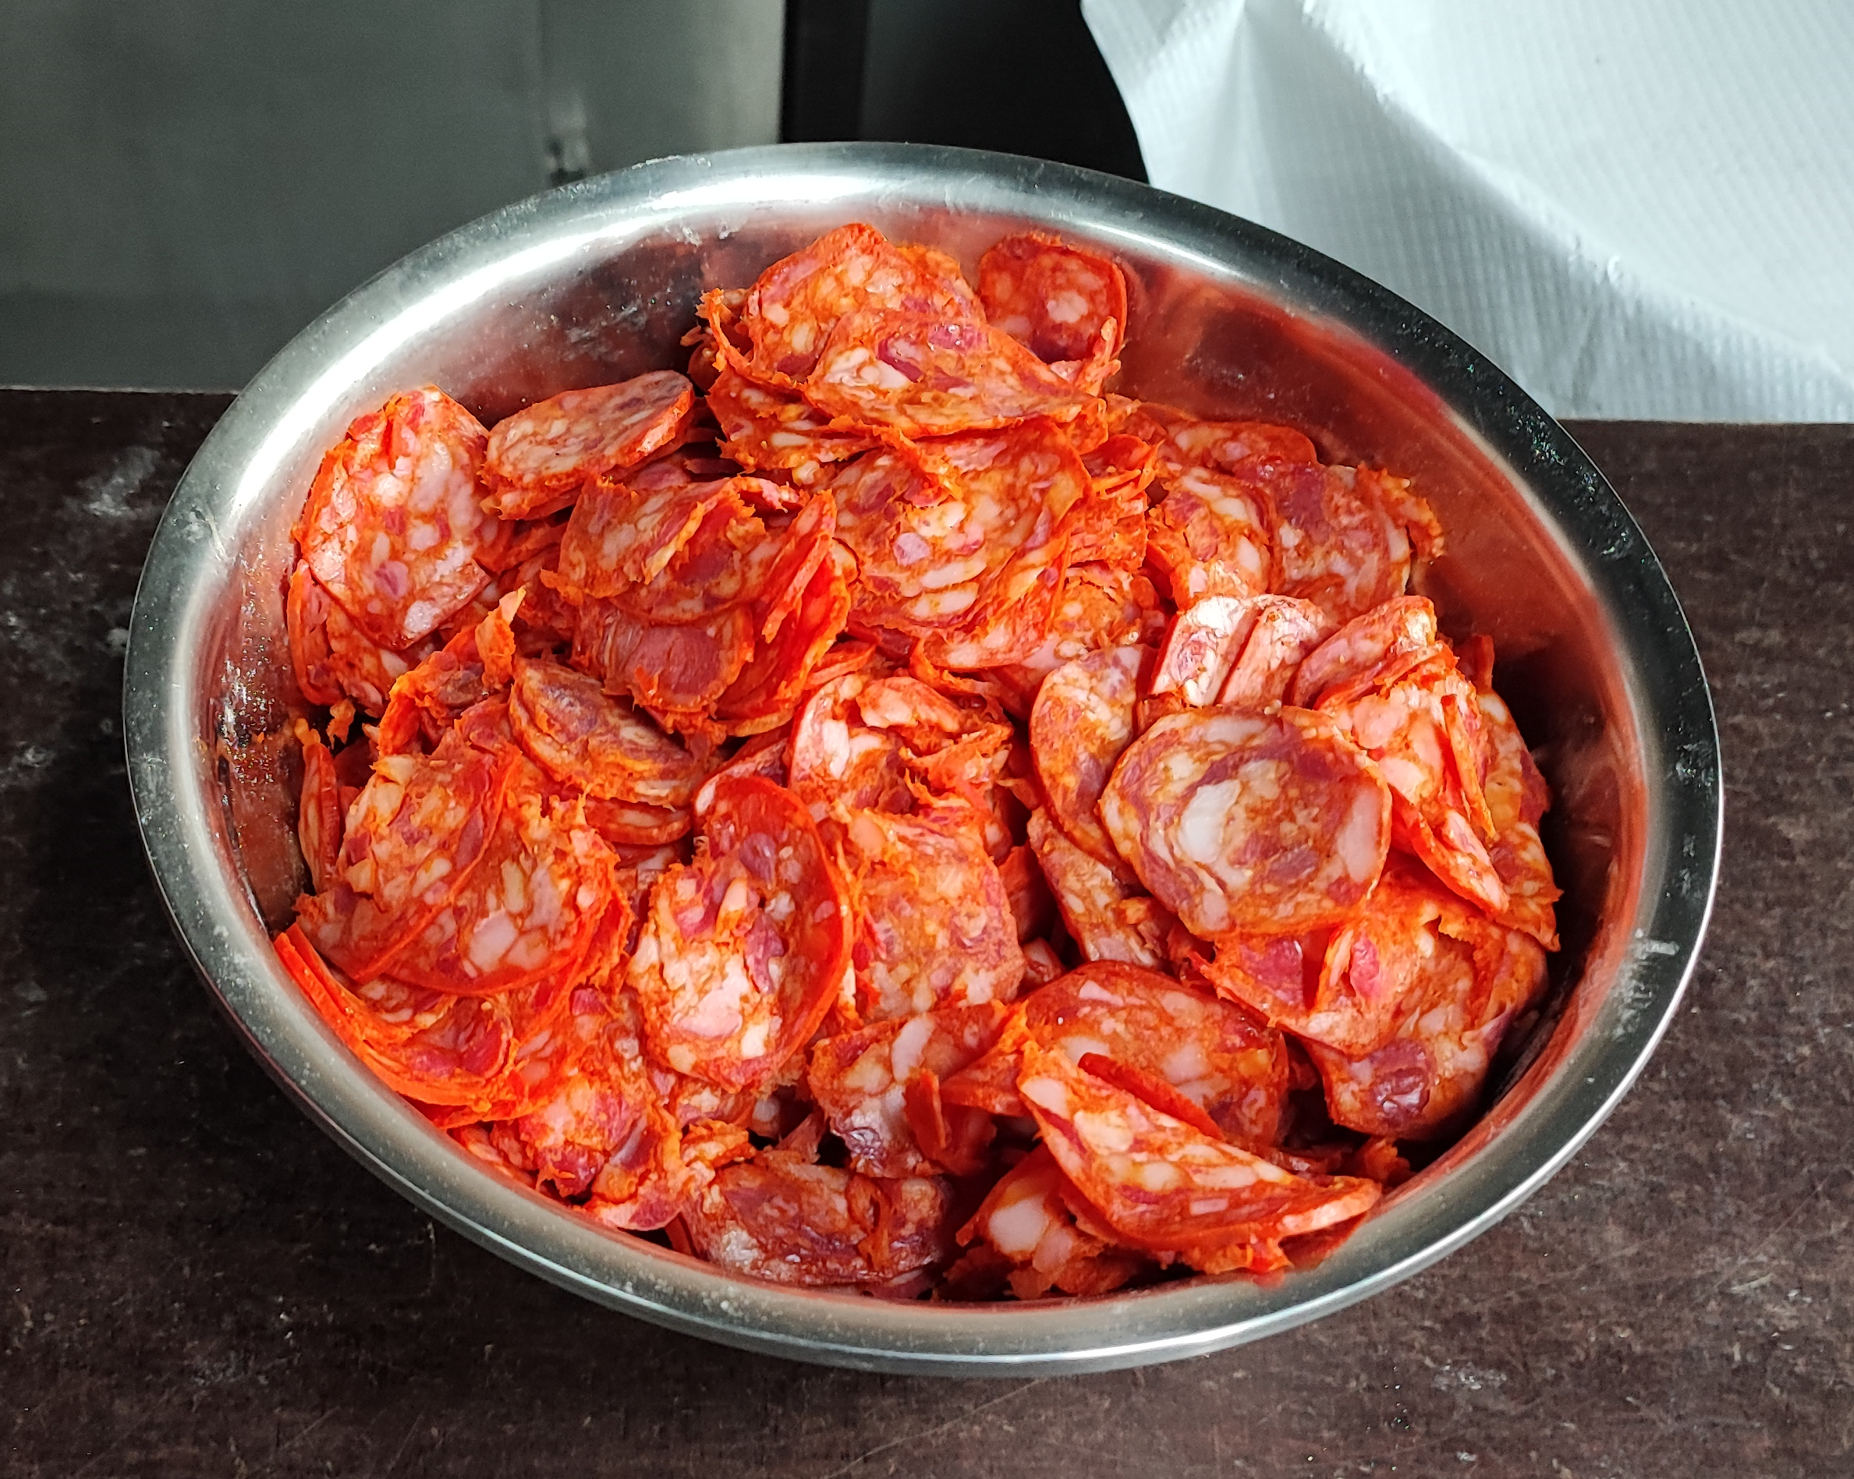
Desafio ASS 2023/2024
“Receitas Sustentáveis, têm Tradição”
PROCEDIMENTOS:
6º) Enrolar de cima para baixo e passar este chouriço
por farinha .
7º) Colocar num tabuleiro revestido com farinha, dar três cortes
no sentido diagonal em cada rolinho de massa.
Imagem da preparação
Imagem da preparação
https://alimentacaosaudavelesustentavel.abaae.pt/receitas-sustentaveis/

Slide 6
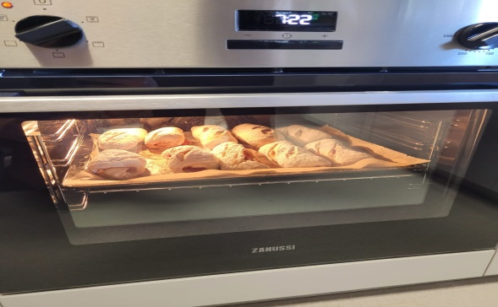
Desafio ASS 2023/2024
“Receitas Sustentáveis, têm Tradição”
PROCEDIMENTOS:
8º) Levar ao forno à temperatura de 200°c até o pão apresentar
uma cor dourada.
(Forno doméstico)
1º Momento: Receita confecionada nas instalações da D. Rosa Faneca, Penafiel, avó do Gonçalo que frequenta VEEA de Autismo.
2º Momento: Receita Confecionada na escola com a mãe do Gonçalo.
Imagem da preparação
https://alimentacaosaudavelesustentavel.abaae.pt/receitas-sustentaveis/

